Slide 1
Contrôle de gestion, stratégie et organisation

Slide 2
Que signifie « contrôler » ?
vérifier
Idée de contrôle de conformité, proche de la notion d’audit ;
Logique du contrôle d’exécution, vérifier la conformité des
actions par rapport à des règles et procédures.
maîtriser
Idée de pilotage, proche du contrôle stratégique, contrôle
des résultats, des processus,…
influencer
Idée d’influence sur les comportements, proche du contrôle
organisationnel…
Notes:
Lorsque l’on demande à un français, ce que signifie pour lui « contrôler », il répond invariablement : « vérifier ». On retrouve ici, les origines latines du mot contrôle. Celui-ci vient en effet du latin médiéval, de ce que l’on appelait alors, le « contre rôle » ou contra rotulus. Lorsque, les armées « enrôlaient » des soldats, elles les inscrivaient sur deux registres : le rôle et le « contre rôle ». Le contre-rôle permettait ainsi, en le comparant avec le rôle, de vérifier la sincérité des données inscrites au registre des effectifs, cela afin d’éviter toute tentation de demande budgétaire excessive.
Le contrôle de gestion, comporte donc un aspect de vérification. En cela il se rapproche de l’audit. Il s’agit avant tout de contrôler par des règles et des procédures.
En revanche lorsque l’on demande à un anglo-saxon, ce qu’évoque le verbe « contrôler », il répond : « maîtriser ». En effet, en anglais, « to control », signifie « maîtriser ». Le contrôle de gestion consiste ainsi à permettre la maîtrise des évolutions d’une organisation. Il s’agira alors davantage d’un contrôle des résultats ou des processus, et nous sommes proches de l’idée de pilotage.
Contrôler peut également vouloir dire « influencer ». On se rapproche alors de la notion de contrôle organisationnel : ensemble de moyens permettant à une organisation d’orienter le comportement de ses membres en vue de l’accomplissement de ses buts fondamentaux.

Slide 3
Que signifie « contrôler » ?
réguler
Contrôle : processus cybernétique, comparaison d’un état du réel
par rapport à un standard, une norme… avec boucle de
rétroaction
Standards
Inputs
Process
Outputs
Boucle de feedback
Approche aujourd’hui vivement critiquée…
Notes:
Les premiers ouvrages de contrôle de gestion, notamment celui d’Anthony et Dearden, en 1965, présentaient le contrôle de gestion comme un processus de régulation.
On faisait alors référence à la cybernétique, issue de la théorie des systèmes, consistant à considérer le contrôle, comme un processus de bouclage par rapport à des standards.
Dans le schéma ci-dessus est présenté un processus de transformation d’inputs en outputs. La régulation cybernétique consiste à fixer un standard (par exemple un standard de coût), et de comparer à chaque période, l’état du réel à ce standard (les coûts réels seront comparés aux coûts standards). En cas de constatation d’écart, une boucle rétroactive, doit permettre de ramener le réel à la norme. L’image du thermostat s’applique parfaitement à un tel schéma.
Le contrôle budgétaire constitue, dans sa philosophie, un exemple illustratif de cette démarche.
Une telle approche est vivement critiquée aujourd’hui on lui reproche notamment d’être peu adaptée au monde des entreprises confrontées au changement. Par ailleurs, cette vision de l’entreprise vue comme une machine a été dénoncée par plusieurs sociologues des organisations, qui considèrent qu’une entreprise est d’abord un système sociopolitique, qui échappe à une régulation totale.

Slide 4
Que signifie « contrôler » ?
apprendre
Contrôle : processus d’apprentissage organisationnel ; apprentissage
en double boucle (Argyris et Schön, 1978)
Théorie d’action
Valeurs directrices
Paradigmes de base
Stratégies
d’action
Résultat
atteint
Apprentissage en simple boucle
Apprentissage en double boucle

Slide 5
Le contrôle de gestion : définitions
« Le contrôle de gestion est le processus par lequel les managers
s ’assurent que les ressources sont obtenues et utilisées avec
efficacité et efficience dans l ’accomplissement des buts
organisationnels »
Anthony et Dearden (1965)
« Le contrôle de gestion est le processus par lequel les managers
influencent les autres membres de l ’organisation pour appliquer
les stratégies » Anthony (1988)
"Il conviendra d'appeler contrôle de gestion les dispositifs
et processus qui garantissent la cohérence entre la stratégie
et les actions concrètes et quotidiennes »
Bouquin (1990)

Slide 6
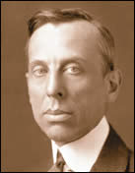
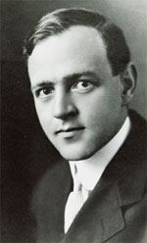
Le Modèle Initial:
Naissance du contrôle de gestion « moderne » au début du 20ème siècle :
La « décentralisation avec contrôle coordonné » ou modèle « Sloan-Brown »
Alfred Pritchard Sloan
(1875-1966)
Donaldson Brown
(1885-1965)
Notes:
Une façon d’aborder les fondements du contrôle de gestion peut consister à se reporter à la naissance du contrôle de gestion moderne, dans les grandes firmes multidivisionnelles, au début du 20ème siècle.
On peut notamment, comme le fait Henri Bouquin, dans son Que Sais-Je ?, sur les fondements du contrôle de gestion, se référer au cas de General Motors et Du Pont de Nemours durant les années 1916 – 1920.
Ces grands groupes, confrontés à une complexité croissante, liée à leur taille, à la dispersion géographique de leurs unités et surtout à leur stratégie de diversification, adoptent une structure décentralisée en divisions.
Leurs dirigeants, vont développer une méthode de management : la décentralisation avec contrôle coordonné. Cette approche, qui préfigure la Direction Par Objectifs, constitue encore aujourd’hui l’un des modes de contrôle privilégié des grandes entreprises décentralisées en centres de profit.
Le type de contrôle qui s’en suivra, annonce ce qui deviendra un modèle classique de contrôle de gestion : le Modèle Sloan-Brown. (d’après Henri Bouquin ; des noms d’Alfred Sloan, dirigeant de GM et Donaldson Brown, directeur financier, d’abord chez Du Pont puis chez GM).

Slide 7
La structure en divisions
Direction Générale
Niveau « Corporate »
Sommet stratégique
R.O.I.
R.O.I.
R.O.I.
R.O.I.
R.O.I.
R.O.I.
Division 1
Division 2
Division 3
Divisions ...
Division n
Domaines d’Activités Stratégiques (DAS)
Couples
produits-marchés
Zones
géographiques
etc.
« Business Units »
(Divisions, filiales,
Succursales,
Centres de profits,
Etc.)
Notes:
Sous l’impulsion de Pierre Du Pont, puis d’Alfred Sloan, Du Pont de Nemours, puis GM, vont adopter une structure décentralisée en divisions : la structure multidivisionnelle.
Chaque division (on parlerait aujourd’hui de « Business Unit »), est autonome, spécialisée sur un domaine d’activité stratégique (un DAS). Son dirigeant s’est vu déléguer de très larges responsabilités notamment en matière de décisions d’investissement.
Le mode de coordination privilégié de ce type de structure, si l’on se réfère aux travaux d’Henry Mintzberg, repose sur la standardisation des résultats : d’où l’idée de la « décentralisation avec contrôle coordonné ».
Il revient alors à Donalson Brown, un brillant ingénieur, d’inventer un indicateur de performance, permettant de standardiser les résultats de Du Pont : Le ROI ou Retun On Investment. Brown rejoindra par la suite Sloan, à la General Motors où il appliquera avec succès sa méthode.
Il est également l’initiateur de différentes techniques quantitatives (systèmes de reporting chiffré, budgets flexibles, etc.)

Slide 8
La pyramide du R.O.I. de Donaldson Brown
Bénéfice /Actifs
Donaldson Brown
(1885-1965)
X
Bénéfice/C.A.
C.A./Actifs
Bénéfice
C.A.
Actifs
Notes:
Le ROI se calcule en divisant les bénéfices par le montant des actifs. Il permet ainsi de mesurer la rentabilité des capitaux investis dans les différentes divisions du groupe.
Ainsi, les dirigeants de Du Pont et GM, pouvaient contrôler à distance, les divisions décentralisées de leur groupe. Il suffisait de donner à chaque directeur de division, un objectif de ROI à atteindre, et de contrôler en fin de période, l’écart entre l’objectif et le résultat.
Ces exemples, qui datent pourtant du siècle dernier, sont toujours d’actualité. Sous l’effet de la financiarisation de l’économie et d’un activisme actionnarial exacerbé depuis les années 1990 notamment, les directions générales des grands groupes, sous la pression croissante de leurs actionnaires, développent un contrôle de gestion financier, centré sur une focalisation, à court terme sur des indicateurs financiers.
Aujourd’hui, on s’appuiera davantage sur des indicateurs de rentabilité tels que le ROCE (Return On Capital Employed - Résultat Opérationnel / Capitaux Propres + Dettes), ou le RONA (Return On Nets Assets – Résultat Opérationnel / Actifs Nets). Généralement ces indicateurs sont comparés au coût moyen pondéré du capital, pour donner la Valeur Ajoutée Economique (Economic Value Added) qui mesure la création de valeur pour l’actionnaire.
Ces indicateurs, calculés au niveau groupe, sont redéployés sous formes d’objectifs de performance, à l’échelon des « business units », filiales et centres de profit. Cette pression « à performer » est alors répercutée à tous les échelons de centres de responsabilité de l’entreprise, et notamment au niveau de la force de vente, où les commerciaux peuvent subir de fortes injonctions à atteindre leurs objectifs de vente.

Slide 9
Les trois dimensions du contrôle de gestion
(D’après Henri Bouquin, 2004)
Atteindre des objectifs
Modéliser des causalités complexes
Dimension stratégique
Dimension technico-économique
Par l’intermédiaire d’autres personnes
Dimension organisationnelle et psychosociale
Notes:
Finalement, il apparaît que le contrôle de gestion naît de problématiques managériales et organisationnelles liées à la décentralisation et à la délégation de responsabilités.
Il comporte ainsi deux dimensions fondamentales :
Une dimension économique et stratégique : atteindre des objectifs. Le contrôle de gestion, comme on le verra , procède d’un processus de finalisation, consistant à fixer des objectifs stratégiques et à les décliner à l’ensemble des échelons de responsabilité au sein de l’organisation, jusqu’aux niveaux les plus opérationnels. Cela fait notamment référence à la notion d’alignement stratégique. Il s’agit en effet, d’aligner les objectifs et ressources sur les orientations stratégiques de l’entreprise dans son environnement concurrentiel.
Une dimension psychosociale et organisationnelle, dans la mesure où ces objectifs ne peuvent être atteints que par l’intermédiaire d’autres personnes. Les questions relatives à la motivation, au style de management, à la responsabilisation des acteurs comme à la coordination, apparaissent ici comme essentielles. Il s’agit ainsi de réaliser un alignement organisationnel.
Le contrôle de gestion doit donc permettre tout à la fois :
L’alignement stratégique : le déploiement de la stratégie depuis le sommet stratégique jusqu’aux unités opérationnelles, notamment par la traduction d’objectifs stratégiques en objectifs opérationnels quantifiables ; la mise en cohérence des objectifs et ressources avec les orientations stratégiques et l’environnement concurrentiel de l’entreprise.
L’alignement organisationnel : l’alignement des buts et des représentations de l’ensemble des acteurs sur les buts organisationnels et stratégiques fondamentaux de l’ organisation.
D’après H. Bouquin

Slide 10

 | Planification stratégique | Contrôle financier | Contrôle stratégico-opérationnel
Modèles stratégique | LCAG, Planification (Ansoff) | Modèles de portefeuille (BCG, Mc Kinsey,..) | Chaîne de valeur et avantage concurrentiel (Porter)
Paradigmes organisationnels | Régulation cybernétique | Théorie de l’agence | Apprentissage organisationnel
Processus stratégiques | La mise en œuvre et le contrôle des stratégies délibérées |  | La formation des stratégies émergentes
Objet du contrôle | Les centres de responsabilité |  | Les processus
Auteurs représentatifs | R. Anthony | Jensen et Meckling | R. Simons, Ph. Lorino R. Kaplan et D. Norton,..
Dispositifs de contrôle | Système budgétaire | Evaluation des performances financières des centres de responsabilité Reporting financier | ABC/ABM Targert Costing, Analyse de la valeur, cost kaisen, Balanced Scorecards Navigator,...
Style de management | DPO, DPPO, Orientation Top-down | DPO, orientation top-down « Management by numbers » | Management participatif, autocontrôle, « bottom-up empowerment »

Slide 11
PLAN
Processus stratégiques et contrôle de gestion :
1.1. Le modèle de la planification stratégique
1.2. Le contrôle financier de groupe
1.3. Vers un contrôle « stratégico-opérationnel »
Notes:
NOTES :

Slide 12
1.1. La planification stratégique
« La planification stratégique est le processus de décision
des buts de l ’organisation et des stratégies pour les atteindre ».
BUTS
OBJECTIFS STRATEGIQUES
OBJECTIFS OPERATIONNELS

Slide 13
Le contrôle de gestion interface entre la
stratégie et le contrôle des tâches
+
Planification
stratégique
Contrôle de
gestion
« Le contrôle de gestion est le processus par lequel les managers s ’assurent que les ressources sont obtenues et utilisées avec
efficacité et efficience dans l ’accomplissement des buts organisationnels »
Orientation
externe
Contrôle
des tâches
« Le contrôle des tâches est le processus consistant à s ’assurer
que les tâches spécifiques sont exécutées avec efficacité et efficience »
Horizon temporel
+

Slide 14
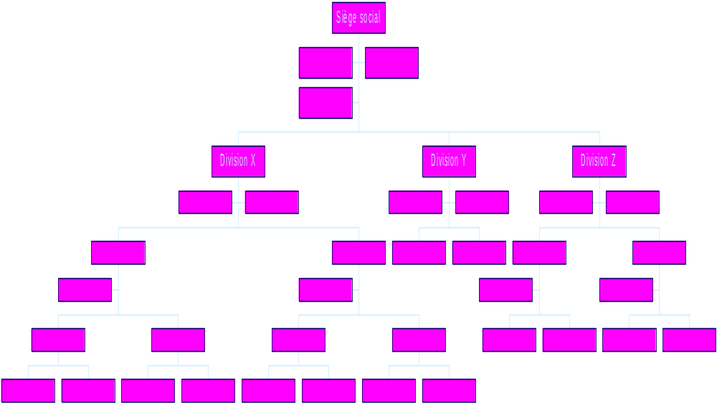
De la planification stratégique
au contrôle budgétaire
Stratégie
Plan stratégique
Plans opérationnels
Plans d ’action annuels
Budgets
Contrôle budgétaire

Slide 15
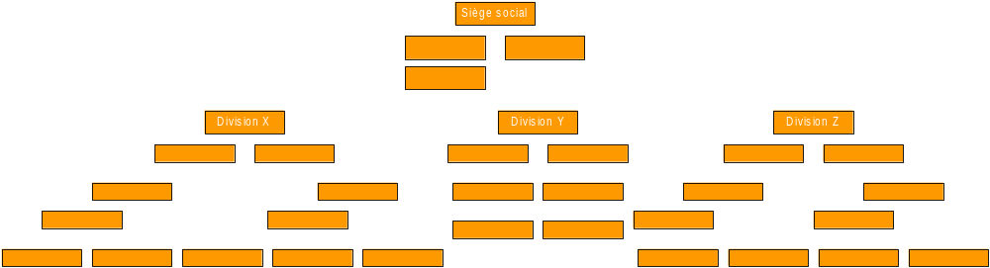
Le contrôle de gestion : processus de finalisation
par la déclinaison des objectifs stratégiques
Actionnaires
Reporting externe
Budgets
Tableaux de bord
Reporting interne

Slide 16
Le Reporting
Idée de reddition des comptes ; « rendre des comptes » :
  à sa hiérarchie : reporting interne ;
  aux parties prenantes : reporting externe
Le reporting interne :
  généralement trimestriel, pratique courante dans les grands groupes
  Consiste en une remontée d’informations depuis les unités décentralisées jusqu’au sommet stratégique
Le reporting externe :
  Généralement annuel : rapports annuels à destination des parties prenantes, essentiellement les actionnaires ;
  Documents de référence, envoyés à l’autorité des marchés financiers
  Rôle important du commissaire aux comptes
Notes:
Le reporting, lui, s’inscrit dans la perspective d’une reddition des comptes : il s’agit en effet de rendre des comptes à sa hiérarchie (reporting interne) ou aux parties prenantes concernées (reporting externe).
Le reporting interne, généralement trimestriel, constitue une pratique courante dans les grands groupes décentralisés en centres de profit. Il consiste en une remontée d’informations depuis les unités décentralisées, jusqu’au sommet stratégique.
Le reporting externe, plus généralement annuel, ou semestriel, passe par la communication de rapports annuels à destination des parties prenantes.
Si en général, il s’adresse avant tout aux investisseurs, aujourd’hui, le nombre de parties prenantes c’est élargi. Par exemple, en France, dans le cadre de la loi sur les Nouvelles Régulations Economiques (dite « NRE »), un article 116 précise que toute entreprise côtée sur un marché réglementé, est tenue de produire une information annuelle sur les conséquences environnementales, économiques et sociales de sa gestion. Les entreprises publient alors un rapport environnemental et social ou rapport de développement durable.
Plusieurs documents financiers sont également déposés à l’autorité de régulation des marchés financiers (AMF), comme par exemple les documents de référence.
Le commissaire au comptes, doit certifier les informations mentionnées dans les rapports.

Slide 17
Du Reporting au Pilotage
La notion de pilotage vient du mot grec « pêdon »,
qui signifie « gouvernail ».
Le pilotage fait référence à la notion de conduite,
de guidage, à la commande d’un système…
Le pilotage conjugue :
  Réflexion et action
  Mesure et diagnostic
  Régulation et apprentissage
Le pilotage fait appel généralement à des tableaux de bord
Notes:
Issu du grec « Pêdon » ou gouvernail, le pilotage fait notamment référence à l’idée de la conduite, du guidage de l’action, à la commande d’un système.
Il conjugue réflexion et action : en effet, en cours de pilotage, des informations sont analysées, traitées et donnent lieu à des actions ;
Il conjugue alors mesure et diagnostic : les données et observations sont dans un même temps mesurées et interprétées ;
Il conjugue régulation et apprentissage : en cours de pilotage, il s’agit tout autant de comparer un état du réel à des standards, comme nous l’avons vu à travers la régulation cybernétique, que d’interpréter des informations, retirer les leçons des évènements et résultats observés, les mémoriser et ainsi, développer des compétences. Il importe aujourd’hui, d’être capable de remettre en cause les standards, lorsque cela est nécessaire. En effet, dans un monde en changement constant, les acteurs doivent être capable de réinterpréter les évènements en changeant, si besoin est, de cadre de référence.
Le pilotage fait généralement appel à l’utilisation de tableaux de bord.

Slide 18

Processus descendant (« Top-down »)
La stratégie est décidée au sommet de la hiérarchie
et se décline de haut en bas à travers l’organisation
Processus rationnel
Rationalité substantive vs rationalité procédurale
Règne de la rationalité instrumentale
Processus linéaire
Processus linéaire dans le temps où sont décomposés les moments
de conception de la stratégie et les moments de mise en œuvre,
le temps de la réflexion et le temps de l’action
Processus formalisé
Processus qui fait l’objet d’une formalisation à travers
notamment un ensemble de procédures (plan stratégique,
Budgets,…)
Processus déterministe et normatif
La stratégie et le contrôle s’imposent aux acteurs
Les limites de la planification stratégique
Notes:
NOTES :

Slide 19
1.2. Le contrôle financier de groupe
Actionnaires
MVA
EVA
ROCE
ROI
Renforcement du reporting
Déclinaison des objectifs financiers
Systèmes d’évaluation-rémunération
Des directeurs de centres de profit…
Notes:
NOTES :

Slide 20
Indicateurs de performance
du contrôle financier de groupe
EVA : Economic Value Added ou Valeur ajoutée économique
EVA = % RONA - % WACC
Ou EVA = NOPAT (NA – WACC)
Où RONA = Return on Net Assets (Retour sur Actif Net)
RONA = NOPAT / NA
NOPAT = Net Operating Profit After Taxes (Résultat opérationnel après impôt)
NA = Net Assets (Actif net
WACC = Weight Average Cost of Capital (Coût Moyen Pondéré du Capital)
Ou encore : % ROCE - % WACC
MVA = Market Value Added (Valeur de Marché Ajoutée)
Valeur de marché – Valeur comptable

Slide 21
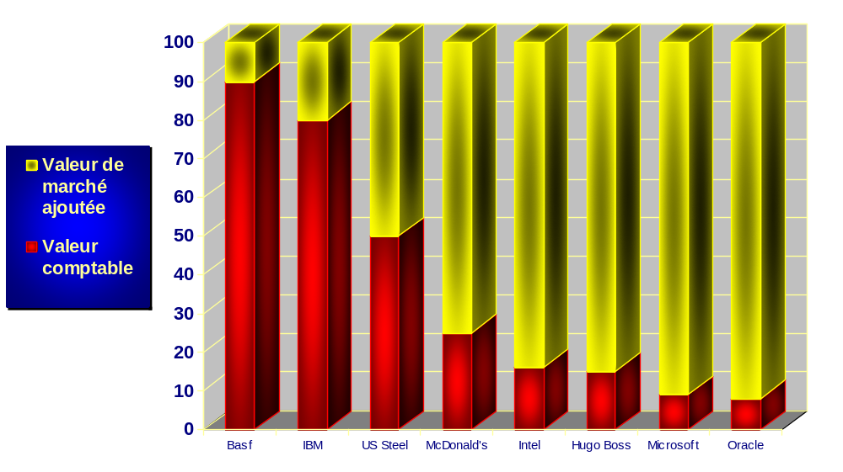
Valeur Comptable vs Valeur de Marché
Source : Barush Lev
Notes:
NOTES :

Slide 22
Les indicateurs de performance du contrôle financier
L’arbre de valeur
(Source : Michel Gervais, 2005)
Produits
Résultat d’exploitation
après impôt
RO
Charges
Valeur
Économique
Créée
Actifs immobilisés
Capital investi
AN
Actifs circulants
Emprunts d’Etat
Capitaux propres
Prime de risque
Degré de risque
recherché
Coût moyen pondéré
du capital
CMPC
Taux d’intérêt
Dettes financières
Taux d’imposition

Slide 23
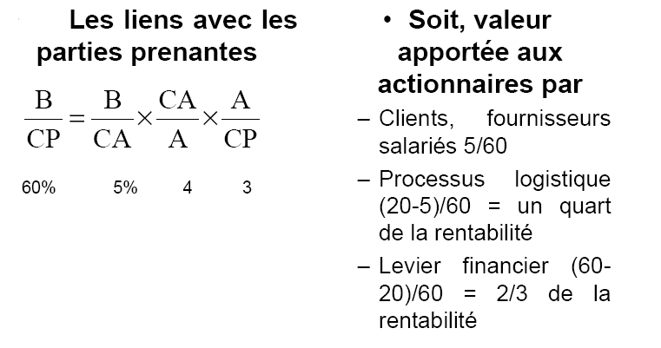
Mesures de la Performance
Notes:
Cette notion de performance appréciée au travers de ratios économiques et financiers met en évidence la complexité et l’interdépendance des processus de création de richesse au sein de l’entreprise.
Si l’apport des salariés et compétences internes à l’entreprise est incontestable pour transformer les inputs en outputs valorisables par le client et permet ainsi de dégager des marges positives (Taux de marge brute), c’est l’efficacité du processus logistique (taux de rotation des actifs) au sens large qui permet de démultiplier ce résultat. Le levier d’exploitation dégagé est ainsi corrigé d’un levier financier (Turnover des CP)

Slide 24
1.3. Le modèle stratégico-opérationnel
1.3.1. Contrôle de gestion des processus
Fondements stratégiques : chaîne de valeur et
Avantage concurrentiel (Porter, 1984)
Modèle des ressources et des compétences
Modèles de contrôle : ABC/ABM
Target-Costing, Analyse de la valeur, Cost-Kaisen
Gestion stratégique des coûts
1.3.2. Du contrôle au pilotage
Fondements stratégiques : Modèle des ressources et des
Compétences, Chaîne de valeur, avantage concurrentiel
Knowledge Based View
Modèles de contrôle : Tableaux de bord prospectifs ou
balanced-scorecards ; Tableaux de bord scandinaves

Slide 25
Fondements stratégiques :
Chaîne de valeur et avantage concurrentiel
L'avantage concurrentiel, procède essentiellement de la valeur qu'une firme
peut créer pour ses clients en sus des coûts supportés par la firme pour la créer.
La valeur est ce que les clients sont prêts à payer. Une valeur supérieure s'obtient en pratiquant des prix inférieurs à ceux de ses concurrents pour des avantages équivalents ou en fournissant des avantages uniques qui font plus que compenser un prix élevé.
L'avantage concurrentiel procède des nombreuses activités qu'une firme
accomplit pour concevoir, fabriquer, commercialiser, distribuer et soutenir son produit. Chaque activité peut contribuer à la position relative de la firme en termes de coûts ou créer une base de différenciation.
Pour analyser les sources de l'avantage concurrentiel, il est indispensable
d'examiner de façon systématique toutes les activités qu'exerce une firme et leurs
interactions. L'instrument fondamental pour y parvenir est la chaîne de valeur.
D'après M. Porter [1985]
Notes:
NOTES :

Slide 26

La chaîne-type de valeur (M. Porter, 1985)
Infrastructure de la firme
Activités
de
soutien
Gestion des ressources humaines
Marge
Développement technologique
Approvisionnements
Logistique
interne
Production
Logistique
externe
Commercia-
lisation
et vente
Services
Marge
Activités principales

Slide 27
PROCESSUS DE CREATION DE VALEUR
VALEUR
Avantage
concurrentiel
PROCESSUS DE FORMATION DES COUTS
COÛT

Slide 28

Forces
concurrentielles
Attrait du
secteur
STRATEGIE
AVANTAGE
CONCURRENTIEL
CHAINE DES ACTIVITES
PROCESSUS DE FORMATION DES COÛTS
ET DE CREATION DE VALEUR
Valeur/coûts
Approche « porterienne » de la relation valeur - coûts

Slide 29



Ventes
Satisfaction des clients
Fidélité des clients
Qualité
Compétences
Flexibilité
Livraisons
Image
Innovation
Réactivité
Coûts
Résultats
comptables
L’Arbre
de
performance
(M. Lebas)
Processus
Connaissance des marchés
Flux d’information
Formation
Contexte social
Relations fournisseurs
Maintenance
Multi-qualification
Notes:
La métaphore de l’arbre aux performances est illustrative des orientations actuelles du contrôle de gestion qui envisage de plus en plus la performance comme un processus, et plus seulement comme un résultat. Pour Michel Lebas, longtemps le contrôle de gestion s’est contenté au contraire, d’une constatation a priori de résultats.
Pour l’auteur, la performance d’une entreprise peut être comparée à un arbre et à ses fruits. Les fruits de l’arbre aux performances sont ses résultats, chiffre d’affaires, bénéfices, rentabilité… Or quand les fruits tombent (quand les résultats sont publiés au bilan et au compte de résultat en fin d’exercice, par exemple), s’ils sont de mauvaise qualité, il est bien souvent trop tard. On ne peut que constater, se lamenter, chercher des responsables.
Comme un arbre, pour avoir de « beaux fruits », doit subir plusieurs traitements (engrais, pesticides,…), et bénéficier de plusieurs facteurs favorables (exposition au soleil, qualité du sol, etc.), une entreprise, pour produire de « beaux résultats », doit engager des actions, processus et bénéficier de facteurs favorables. Les résultats comptables à l’arrivée, dépendent en effet en amont, de facteurs tels que la satisfaction client, la maîtrise des coûts et délais, la flexibilité de l’entreprise, d’un ensemble de processus divers. Et, si l’on poursuit jusqu’aux racines de l’arbre, un ensemble d’éléments immatériels, invisibles, tels que les relations avec les fournisseurs, le contexte social ou la connaissance des marchés, jouent un rôle très important.
Il en résulte, que si l’on veut agir, in fine, sur les résultats, il faut mesurer et piloter la performance à sa source, il faut s’attaquer à ses facteurs.
Ainsi en contrôle de gestion, notamment lors de la conception de tableaux de bord, on va opérer une distinction entre deux types d’indicateurs :
Les indicateurs de résultat ou « Outcomes » ;
Les indicateurs de processus ou « drivers » ou « inducteurs de performance ».
Le contrôle de gestion tend de plus en plus à accorder une importance égale à ces deux types d’indicateurs.

Slide 30

Approche de la comptabilité de gestion dans
une logique ABC/ABM
=
Élargissement de l ’objet : Les coûts et la valeur
Compétences
Implication
COÛTS
AVANTAGE
CONCURRENTIEL
COÛT
/
VALEUR
DELAIS
QUALITE

Slide 31
Le contrôle de gestion par les processus :
la maîtrise de la relation coût-valeur
Logique ABC/ABM
Modéliser les chaînes de causalité entre :
ACTIVITES
COÛTS
VALEUR
Pour mieux gérer la relation coûts-valeur
Afin de maîtriser un avantage concurrentiel soutenable
Notes:
NOTES :

Slide 32
Philippe Lorino (1995)
V
Max[Valeur - Somme (Ci)]
Coûts des activités
C1
C2
C3
C4
C...
Cn
C

Slide 33












Activités de soutien
Fournisseurs
Fournisseurs
Clients
Fournisseurs
Fournisseurs
Activités principales
PROCESS

Slide 34
Coût Complet
Méthode
des centres d’analyse
Coûts totaux de l'entreprise
Coûts
directs
Coûts
indirects
Répartition des charges indirectes dans des
centres d'analyse
Affectation des
charges directes
Centres d'analyse
C.A. 1
C.A. 2
C.A. 3
C.A....
C.A.n
Imputation aux coûts
en fonction
d'unités d‘oeuvre
Produit
1
Produit
...
Produit
n
Notes:
NOTES :

Slide 35
Coûts totaux de l'entreprise
Méthode
ABC
Coûts
directs
Coûts
indirects
Les coûts identifiés
par Centre de
Responsabilité
sont
décomposés en
coûts par activités
C de R
1
C de R
2
C de R
...
C de R
n
A1
A2
A3
A1
A5
A3
A4
A5
A2
A4
Regroupement des
coûts par activité
Coût de
l'activité
1
Coût de
l'activité
2
Coût de
l'activité
3
Coût de
l'activité
4
Coût de
l'activité
5
Attachement des coûts
aux objets via des
inducteurs de coûts
Produit
1
Produit
...
Produit
n
Notes:
NOTES :

Slide 36



L ’analyse d’activité
Activité
principale
à valeur
ajoutée
Améliorer de façon continue
la relation valeur-coût
Activité
secondaire
à valeur
ajoutée
Externaliser ?
Activité
sans
valeur
ajoutée
Supprimer l ’activité ?

Slide 37

ABM et segmentation client
Coût des activités
engagées par les
différents segments
SEGMENT DE
CLIENTELE
1
SEGMENT DE
CLIENTELE
2
SEGMENT DE
CLIENTELE
....
SEGMENT DE
CLIENTELE
n
COÛT ACTIVITE 1
COÛT ACTIVITE 2
IMPUTATION AUX DIFFERENTS
SEGMENTS DE CLIENTELE
EN FONCTION DES INDUCTEURS
DE COÛTS
................................
COÛT ACTIVITE n
Rentabilité des
comptes clients
Adaptation du
Marketing mix

Slide 38
La problématique du Target-Costing
Résorber
=
CE - CC
=
CE - (PV - PC)
Où :
CE = Coût estimé
CC = Coût cible
PV = Prix de vente
PC = Profit cible
Notes:
NOTES :

Slide 39

Source Lorino (1995)
Démarche du Target Costing
chez Toyota
=
Prix cible
Profit cible
Coût plafond
Réduction
continue
des coûts
(Cost Kaisen)
Ingénierie de
la valeur
Coût estimé
Coût - cible
Phase de conception / développement
Phase de production
Notes:
NOTES :

Slide 40
ANALYSE DE LA VALEUR
ANALYSE FONCTIONNELLE DES COMPOSANTS
FONCTIONS
F1
F2
F3
F4
F5
TOTAL
Degré d’importance des
fonctions
0.2
0.13
0.31
0.07
0.29
1.00
Composant C1
57
24
12
18.3
Composant C2
38
13
39
25
19.2
Composant C3
51
08
48
34
36.0
Composant C4
11
22
28
61
29
26.5
TOTAL
100
100
100
100
100
100.0
C1 C2 C3 C4
Degré d’importance
des composants
18.3
19.2
36.0
26.5
Poids dans le coût
total du produit
23.0
18.0
30.0
29.0
Degré d’importance du composant
I.V. =
Ecarts
-4.7
+1.2
+6.0
-2.5
Poids dans le coût total du produit
Indice de valeur
0.8
1.07
1.2
0.91
Notes:
NOTES :

Slide 41
Coûts
Délais
Défauts
etc.
L’amélioration continue
ou Kaisen
Temps
Notes:
NOTES :

Slide 42
Problématiques du contrôle par les processus
Représentation transversale et non plus hiérarchico-
fonctionnelle du contrôle
Adaptations organisationnelles, division en Centres de responsabilité
Adaptation du système budgétaire
Problématique du management transversal des performances
Interdépendances horizontales des performances
Importance des coopérations horizontales
Management du couple activités/compétences
La chaîne de valeur = chaîne de compétences
Importance des apprentissages collectifs
Notes:
NOTES :

Slide 43




Comment sommes-nous
perçus par nos actionnaires ?
AXE
FINANCIER
Pour satisfaire nos clients et nos
actionnaires dans quels processus
devons-nous exceller ?
Pour réaliser notre vision
comment devons-nous
apparaître à nos clients ?
AXE
PROCESSUS
INTERNES
VISION
ET
STRATEGIE
AXE CLIENT
AXE
APPRENTISSAGE
INNOVATION
Pour réaliser notre vision
comment allons nous maintenir
notre aptitude au changement ?
Notes:
NOTES :

Slide 44



Retour sur capital engagé
Taux de rentabilité
Axe financier
Accroissement du C.A.
Baisse des coûts
% d’augmentation du C.A.
% d’évolution des charges d’exploitation
Fidélité
de la
clientèle
Taux de
fidélisation
de la clientèle
Axe Client
Satisfaction
Client
Indice de
satisfaction
client
Délais livraison
Taux de conformité
Ponctualité
et conformité
des livraisons
Axe Processus
Productivité du travail
Productivité des machines
Produits conformes
Temps de cycle
Qualité
des produits
Baisse de la durée
des cycles
Augmentation de la
Productivité
Indice de
satisfaction
Implication
des salariés
Compétences
des salariés
Taux de couverture
des compétences
stratégiques
Axe Apprentissage
Conditions de travail favorables
Formation -Intéressement -Organisation

Slide 45
Goold et Campbell (1987)
Style de filialisation | Philosophie stratégique | Rôle du groupe | Rôle des SBU | Méthodes du groupe
Planification stratégique | Cœur de compétence | Le siège conduit la stratégie. Autour de synergies/compétences potentielles importantes. Actions fortement coordonnées et création d’articulations puissantes entre les unités | Elles se concentrent sur la mise en œuvre. | Scorecard du groupe complet
Contrôle financier | Portefeuille | Financier. Fixe des objectifs de performance d’investissement | Gérer la stratégie contre des cibles financières ajustées par le groupe. | Financières et uniformes
Contrôle stratégique | Articulations | Le siège coordonne et révise la stratégie. Ajuste assez fortement les cibles financières et stratégiques. Tentatives de créer des liens entre les activités de l’entreprise pour créer l’avantage concurrentiel | Développent largement la stratégie mais celle-ci est coordonnée par le groupe | Scorecard de groupe limité

Slide 46
 | Planification stratégique | Contrôle financier | Contrôle stratégico-opérationnel
Modèles stratégique | LCAG, Planification (Ansoff) | Modèles de portefeuille (BCG, Mc Kinsey,..) | Chaîne de valeur et avantage concurrentiel (Porter)
Paradigmes organisationnels | Régulation cybernétique | Théorie de l’agence | Apprentissage organisationnel
Processus stratégiques | La mise en œuvre et le contrôle des stratégies délibérées |  | La formation des stratégies émergentes
Objet du contrôle | Les centres de responsabilité |  | Les processus
Auteurs représentatifs | R. Anthony | Jensen et Meckling | R. Simons, Ph. Lorino R. Kaplan et D. Norton,..
Dispositifs de contrôle | Système budgétaire | Evaluation des performances financières des centres de responsabilité Reporting financier | ABC/ABM Targert Costing, Analyse de la valeur, cost kaisen, Balanced Scorecards Navigator,...
Style de management | DPO, DPPO, Orientation Top-down | DPO, orientation top-down « Management by numbers » | Management participatif, autocontrôle, « bottom-up empowerment »

Slide 47
Le contrôle de gestion et les autres fonctions
de l’entreprise
Production
Logistique
Achats
Marketing
Ventes
Contrôle de gestion commerciale
Contrôle de gestion industrielle
ou logistique
Prévision des ventes
Budgets commerciaux
Tableaux de bord commerciaux
Calcul de rentabilité par clients,
segments,…
Pilotage de la force de vente
Mesure des performances
d’atelier, logistique,…
Coûts/délais/qualité, Productivité
Contrôle qualité
Budgets de prod., des achats,…
Ecarts sur coûts de production
Kaisen, analyse de la valeur,…
Contrôle
Direction financière
Gestion des ressources humaines
Contrôle financier
Contrôle de gestion sociale
Documents de synthèse Prévisionnels
Rentabilité des investissements
Budgets des investissements/financement
Budgets de trésorerie
Mesure de la performance des centres de
Profit (EVA, ROI,…)
Budget des frais de personnel
Contrôle de la masse salariale
Tableaux de bord sociaux
Reporting social

